Slide 1
Тема урока:ПЛАНИМЕТРИЧЕСКИЕ ЗАДАЧИ ЕГЭ ( 1ЧАСТЬ)
Класс: 11 КЛАСС
Уровень изучения: базовый
Тип урока: урок обобщения и систематизации знаний и умений
Авторы:
Астраханцева Н.А., учитель математики МБОУ «Лицей Технополис», р.п. Кольцово
ФИО, учитель математики ОО
ФИО, учитель математики ОО
ФИО, учитель математики ОО
ФИО, учитель математики ОО

Slide 2
Планируемые результаты (по ФОП или ФРП):
Личностные
Метапредметные
Предметные
Познавательные
Регулятивные
Коммуникативные

Slide 3
Этап 1. Самоопределение
Нельзя научиться математике, наблюдая как это делает сосед

Slide 4

Этап 2. Актуализация знаний и фиксирование затруднений
Работа в группах «аквариумное обсуждение» - создание кластеров.
1 группа — треугольники
2 группа — четырехугольников
3 группа — окружность
4 группа — векторы
Индивидуальная работа (ответ задачи, является данным для следующей задачи)САМОПРОВЕРКА
В прямоугольном треугольнике угол между высотой и биссектрисой, проведенными из вершины прямого угла, равен 21°. Найдите меньший угол данного треугольника. Ответ дайте в градусах.
Угол при вершине, противолежащей основанию равнобедренного треугольника, равен 30°. Боковая сторона треугольника равна 10. Найдите площадь этого треугольника.
Площадь параллелограмма равна 40, две его стороны равны 5 и 10. Найдите большую высоту этого параллелограмма.

Slide 5
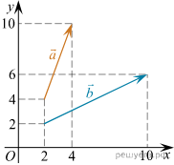
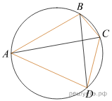
Найдите сумму координат вектора a +b
Основания равнобедренной трапеции равны 7 и 13, а ее площадь равна 40. Найдите периметр трапеции.
Четырёхугольник ABCD вписан в окружность. Угол ABD равен 61°, угол CAD равен 37° Найдите угол ABC. Ответ дайте в градусах.

Slide 6
Этап 3. Постановка учебной задачи, целей урока
«Проблемный ряд»
Ученик фиксирует свою проблему, находит неверный ответ или решение.
Ученик определяет: с какой темой связана его ошибка, фиксирует на своем листе.
Цель (стратегия успеха) : научить детей структуризации и систематизации полученного знания, повторить изученные способы действий в рамках всей изучаемой темы.

Slide 7
Этап 4. . Реализация построенной стратегии, проекта Составление плана, стратегии по разрешению затруднения
«Коллективное обучение»
Делим на группы с заранее подготовленными спикерами,которые оказывают помощь в преодолении затруднения
Задачи на готовых чертежах

Slide 8
Этап 5. Закрепление с проговариванием во внешней речи
ПОСЛЕ ЛИКВИДАЦИИ ПРОБЕЛОВ КАЖДЫЙ ОБУЧАЮЩИЙСЯ СООБЩАЕТ ГРУППЕ ПРАВИЛО, ТЕОРЕМУ ИЛИ ФОРМУЛУ, КОТОРУЮ ОН АКТУАЛИЗИРОВАЛ И ЗАКРЕПИЛ В ПРОЦЕССЕ РЕШЕНИЯ ЗАДАЧ.

Slide 9
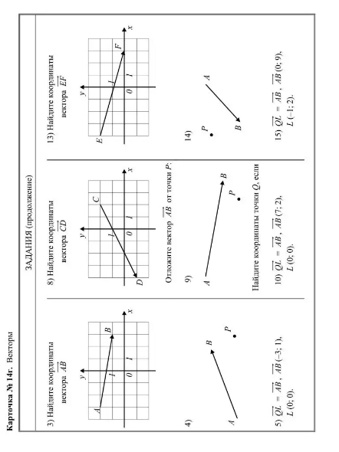
Этап 6. Этап самостоятельной работы с проверкой по эталону
КАРТОЧКИ ДЛЯ КОРРЕКЦИИ ЗНАНИЙ -

Slide 10
6.1 Выполнение заданий в формате ГИА (ОГЭ, ЕГЭ)

Slide 11
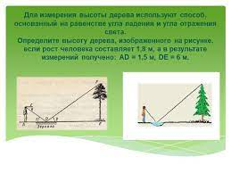
6.2. Развитие функциональной грамотности

Slide 12
Этап 7. Самоконтроль, самооценка
ЗАДАЧИ ИЗ БАНКА решу ЕГЭ

Slide 13
Этап 8. Этап рефлексии деятельности
ОБЛАКО ТЕГОВ
СЕГОДНЯ Я УЗНАЛ..
БЫЛО ТРУДНО...
Я ПОНЯЛ, ЧТО….

